Slide 1



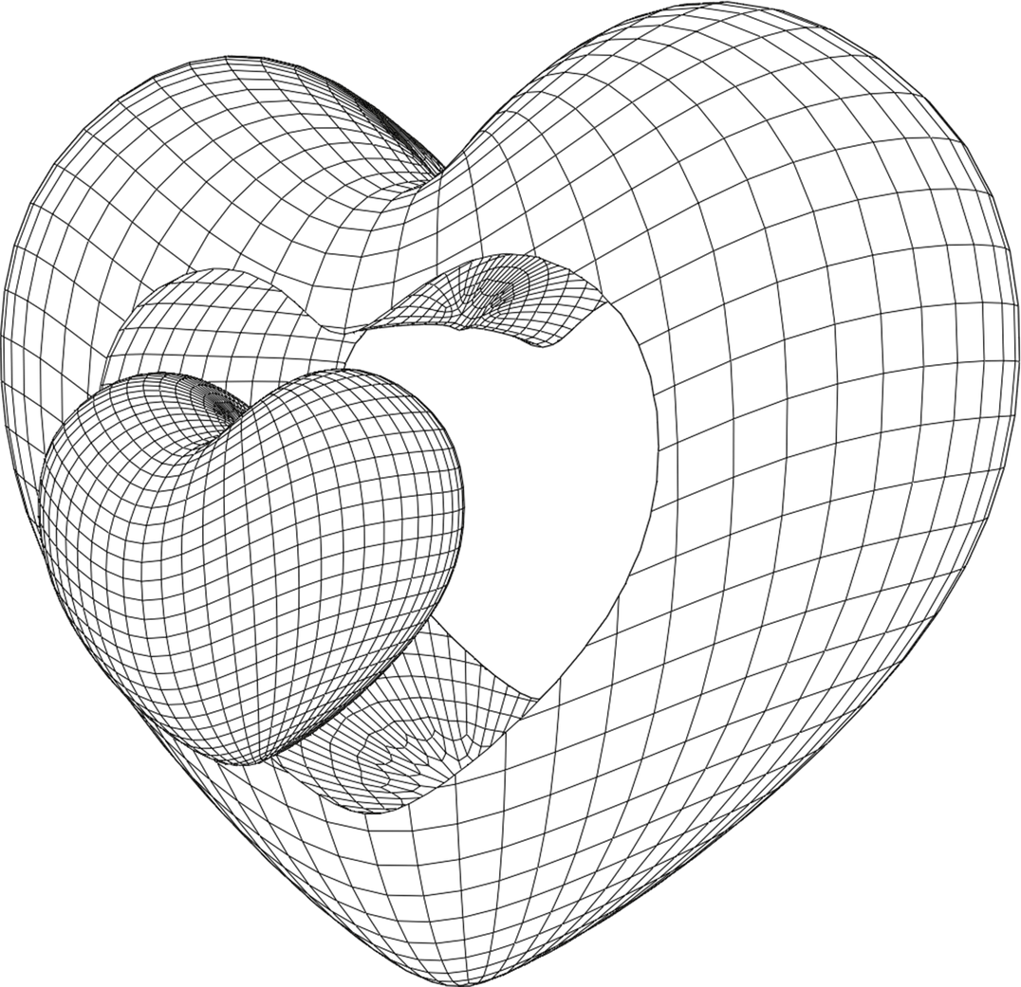
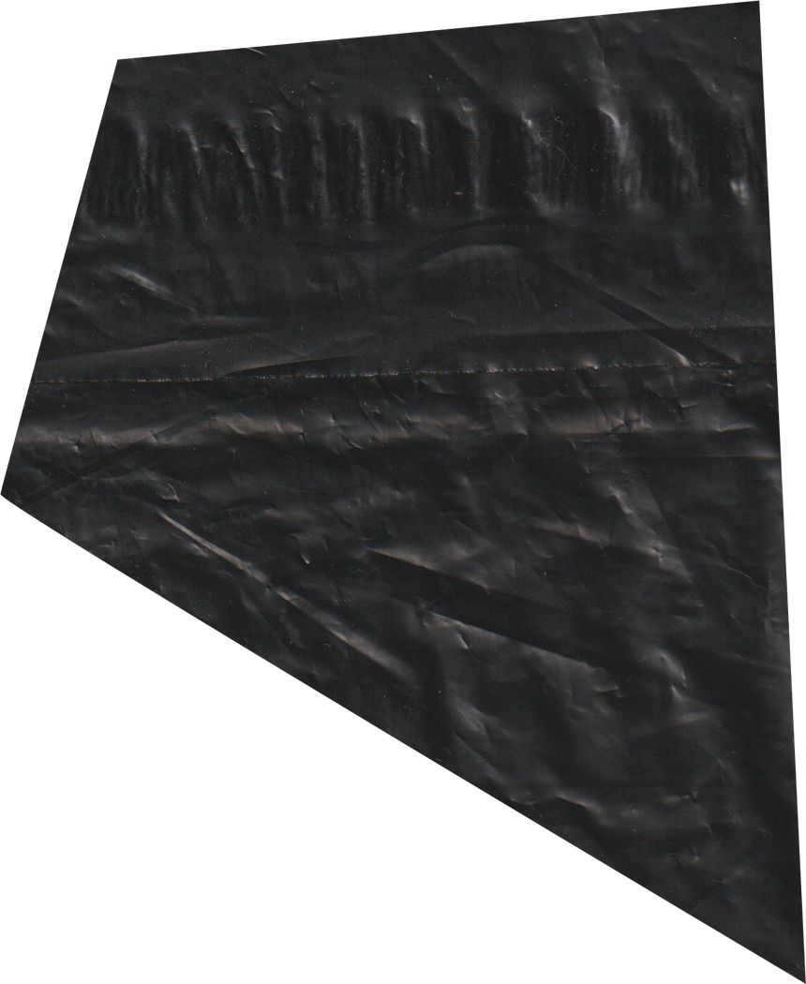

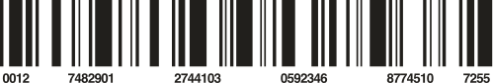
8-21 ТМ
8-21 ТМ
ЖУРАЕВ ФАРРУХ
АДДИТИВНЫЕ ТЕХНОЛОГИИ
ПРИМЕНЕНИЕ
8-21 ТМ

Slide 2
8-21 ТМ
ЧТО ТАКОЕ АДДИТИВНЫЕ ТЕХНОЛОГИИ?
1
ПЕРВЫЕ АДДИТИВНЫЕ ТЕХНОЛОГИИ ПОЯВИЛИСЬ В 1980-Х ГОДАХ, И С ТЕХ ПОР ОНИ ЗНАЧИТЕЛЬНО РАЗВИЛИСЬ. ПИОНЕРОМ БЫЛ МЕТОД СТЕРЕОЛИТОГРАФИИ (SLA), ПРЕДЛОЖЕННЫЙ ЧАКОМ ХАЛЛ В 1986 ГОДУ.
2
АДДИТИВНЫЕ ТЕХНОЛОГИИ, ТАКЖЕ ИЗВЕСТНЫЕ КАК 3D-ПЕЧАТЬ, ПРЕДСТАВЛЯЮТ СОБОЙ НАБОР ПРОЦЕССОВ, В КОТОРЫХ ОБЪЕКТЫ СОЗДАЮТСЯ ПУТЕМ ПОСЛЕДОВАТЕЛЬНОГО ДОБАВЛЕНИЯ МАТЕРИАЛА. ЭТО КОНТРАСТИРУЕТ С ТРАДИЦИОННЫМИ МЕТОДАМИ, КОТОРЫЕ ЧАСТО ВКЛЮЧАЮТ ВЫРЕЗАНИЕ ИЛИ ОТЛИВКУ.
8-21 ТМ
2/5

Slide 3
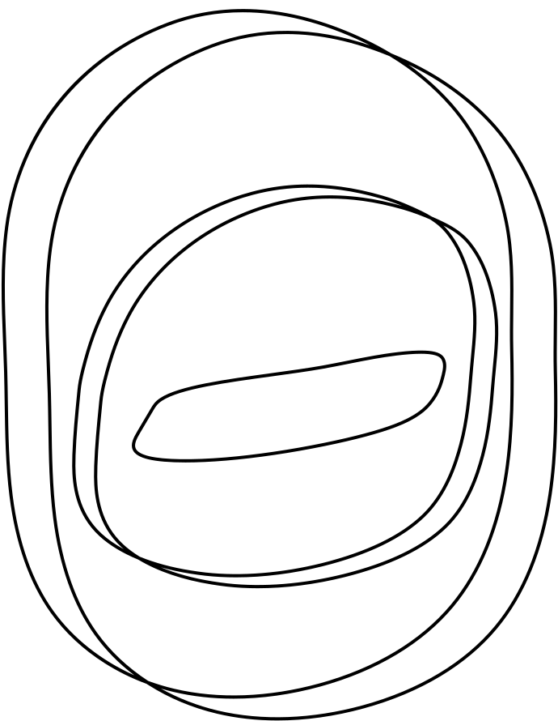
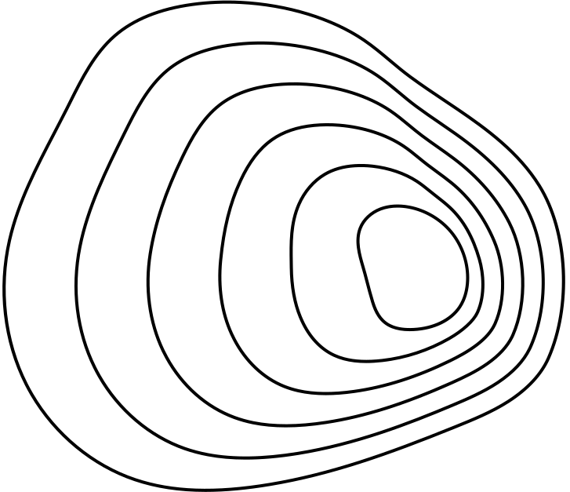

8-21 ТМ
ТИПЫ АДДИТИВНЫХ ТЕХНОЛОГИЙ:
FDM
SLA
SLS
(Fused Deposition Modeling): расплавление термопластика и его нанесение на подложку.
SLA (Stereolithography): затвердевание жидкой смолы под воздействием лазера.
(Selective Laser Sintering): спекание порошковых материалов лазером.
8-21 ТМ
3/5

Slide 4
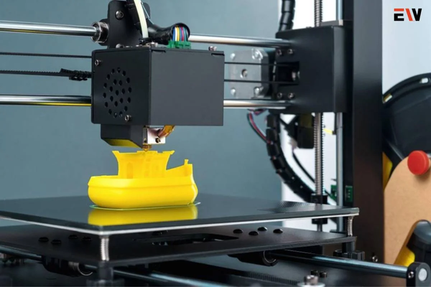
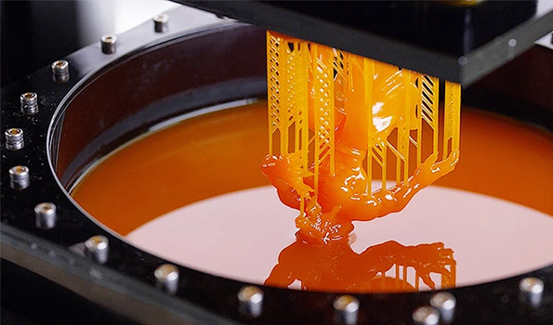
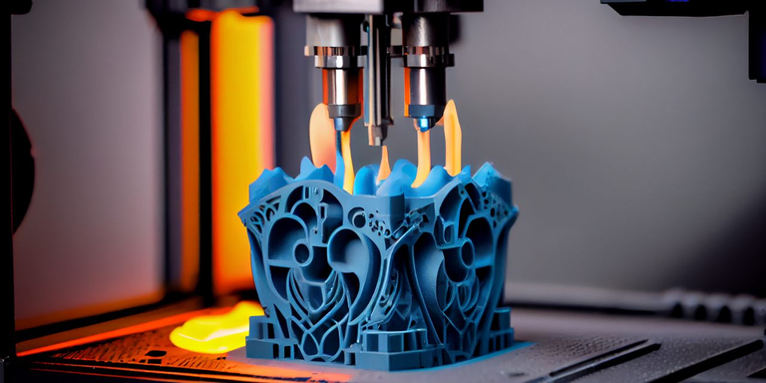
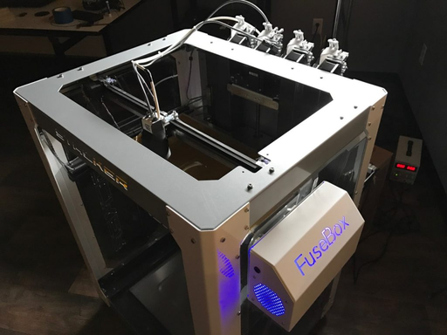
8-21 ТМ
ПРИМЕНЕНИЕ
Промышленное прототипирование.
Медицина: создание индивидуальных имплантатов и протезов.
Авиация и автомобильная промышленность: производство легких и прочных деталей.
8-21 ТМ
4/5

Slide 5

8-21 ТМ
8-21 ТМ
СПАСИБО ЗА ВНИМАНИЕ
8-21 ТМ
5/5

